Slide 1
Центр цифровой медицины
и искусственного интеллекта в медицине
Информационные системы и технологии (09.03.02)
Москва, 2026
Портативное устройство аудио-биоуправления по вариабельности сердечного ритма
Выполнил:
студент гр. 737-01 Горячев Всеволод Дмитриевич
Руководитель:
Андриков Д.А., Андриянова Е.В.

Slide 2
Введение
Центр цифровой медицины и искусственного интеллекта в медицине
Информационные системы и технологии (09.03.02)
Существующие системы биологической обратной связи, которые требуют концентрации внимания и мешает глубокой релаксации, необходимой при лечении инсомнии. Переход к аудиоканалу обратной связи позволяет пациенту отключить зрительный анализатор, что более физиологично для процессов засыпания и снятия стресса.
В рамках данного проекта рассмотрим определение состояния человека: сон.
Схожие решения данного вопроса: Полисомнография, умные часы.

Slide 3
Центр цифровой медицины и искусственного интеллекта в медицине
Информационные системы и технологии (09.03.02)
Постановка задачи
Вариабельность сердечного ритма (RR-интервалы), измеренная с помощью фотоплетизмографии, содержит достаточно информации для автоматической классификации состояния сна без использования многочанальной электроэнцефалографии.
Что нужно сделать?
Собрать данные ЧСС с временными метками
Обучить модель классификации
Сравнить с простым правилом (ЧСС ≤ 80 → бодрствование)

Slide 4
Центр цифровой медицины и искусственного интеллекта в медицине
Информационные системы и технологии (09.03.02)
Обзор литературы
Исследования вариабельности сердечного риитма во время сна. 2024.
Рассматривалась зависимость стадий сна от сердечного ритма.
Связь показателей вариабельности сердечного ритма с качеством сна. (Ю.Л. Веневцева, А.Х. Мельников, Н.Н. Царев)
Выявление уровня стресса при особенностях сердечного ритма во время сна.
https://clck.su/kYxZq
https://clck.su/aLuhh

Slide 5
Центр цифровой медицины и искусственного интеллекта в медицине
Информационные системы и технологии (09.03.02)
Теория
В работе будем использовать 2 AutoML
FLAML и H2O AutoML.
Плюсы FLAML
Высокая скорость и эффективность
Поддержка различных задач. FLAML подходит для классификации, регрессии, прогнозирования временных рядов и других задач.
H2O — это открытая распределённая платформа для машинного обучения, которая поддерживает широкий спектр алгоритмов, включая глубокое обучение, градиентный бустинг, случайный лес, обобщённые линейные модели.

Slide 6
Центр цифровой медицины и искусственного интеллекта в медицине
Информационные системы и технологии (09.03.02)
Алгоритм
Работа началась с этапов предобработки, далее разделение данных на тренировочную и тестовую выборки. Затем запуск AutoML и сравнение.
Был использован датасет с данными от датчика измерения ЧСС за один год. Размер датасета:
(425822, 8)

Slide 7
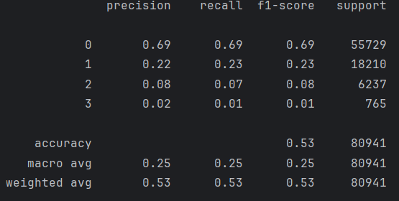
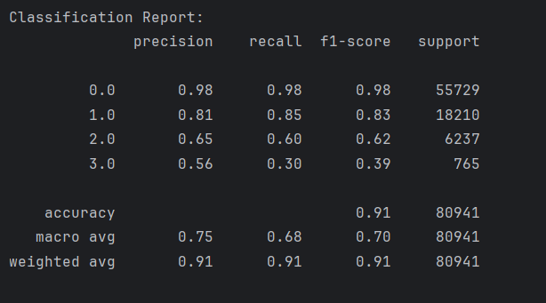
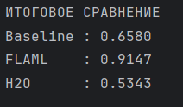
Центр цифровой медицины и искусственного интеллекта в медицине
Информационные системы и технологии (09.03.02)
Результаты работы модели
H2O
FLAML:
Такая разница в результатах из-за разных подходов к работе у фреймворков.

Slide 8
Центр цифровой медицины и искусственного интеллекта в медицине
Информационные системы и технологии (09.03.02)
Выводы
Научная гипотеза подтвердилась.
Вариабельность сердечного ритма, позволяет классифицировать стадии сна с точностью 91.5%, что достаточно.

Slide 9

Центр цифровой медицины и искусственного интеллекта в медицине
Информационные системы и технологии (09.03.02)
заключение
Спасибо за внимание!

